Slide 2
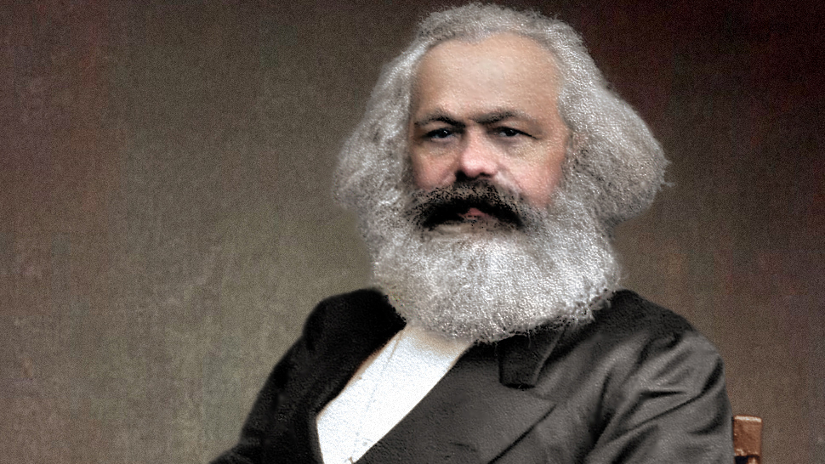
Karl Marx
"Dieses Foto" von Unbekannter Autor ist lizenziert gemäß CC BY-SA

Slide 3

Inhalt
Grundlegene Informationen über Karl Marx
Hauptwirkung, Mitgründer des Kommunismus
Fragen

Slide 4
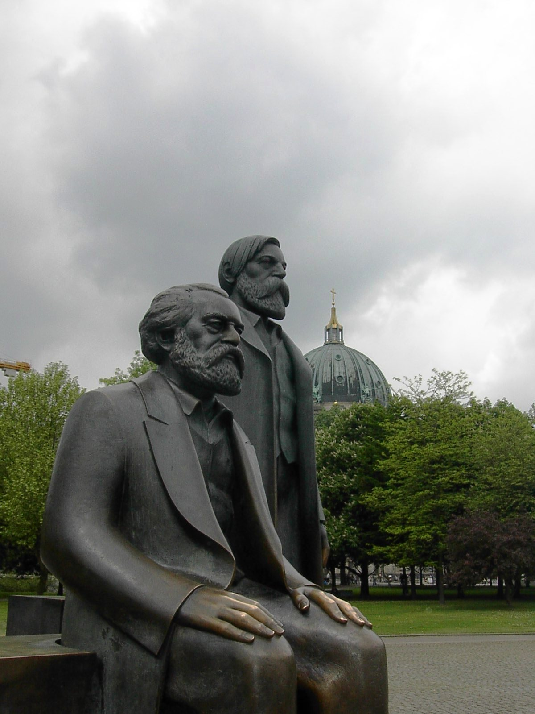
Allgemeines
Voller Name: Karl Heinrich Marx
Geboren: am 5. Mai 1818 in Trier
Gestorben: am 14. März 1883 in London
Fand Verhältnisse Ungerecht; einige Reiche besaßen alles
Wurde aufgrund seiner Ansichten aus Deutschland ausgewiesen
Karl Marx und Friedrich Engels arbeiteten zusammen das Konzept des Kommunismus aus
Ist auch Religionskritiker
"Dieses Foto" von Unbekannter Autor ist lizenziert gemäß CC BY-SA

Slide 5

Hauptwirkung
Karl Marx und Friedrich Engels erarbeiteten Kommunismus
Karl Marx schrieb Bücher welche Kapitalismus kritisierte
Er starb in Kapitalistischer Gefangenschaft
Seine Arbeit führte zur Russischen Arbeiterrevolution

Slide 6

Fragen

Slide 7
Quellen
Karl Marx: Steckbrief & Biografie - [GEOLINO]

